Slide 1

ПРОЕКТ В СРЕДНЕЙ ГРУППЕ № 1 «РОМАШКА»
Комнатные растения наши друзья
АВТОР ПРОЕКТА : Васильева Оксана Александровна

Slide 2
Проблема
У 35% воспитанников отмечается низкий уровень сформированности знаний о комнатных растениях

Slide 3
Причины
Недостаточное оснащение экологической зоны комнатными растениями;
Не заинтересованность родителей проблемой отсутствия знаний о комнатных растениях;
Недостаточная сформированность трудовых навыков и умений по уходу за растениями

Slide 4
Цель
Вызвать интерес к окружающему миру, формировать реалистические представления о природе, расширять у детей знания и представления о цветах, прививать ребенку внимательное и бережное отношение к живой природе.

Slide 5
Задачи
Повысить уровень экологической культуры и знаний детей по теме: «Комнатные растения»
Привлечь родителей к данной проблеме
Изготовить дидактические игры и пособий по данному направлению

Slide 6
Мероприятия 1 задача:
Рассматривание демонстрационного материала: картины и плакаты из серии «Комнатные растения»
Наблюдение за растениями в д/с
Чтение художественной литературы: Е. Благинина «Огонек», А. Латулина «Комнатные цветы», Б.Заходер «Алоэ», М.Марусин «Фикус».
П/игры: «Посади цветы», «За цветами», «Нарисуй цветок». Игры:«Один и много», «Чего ни стало».
Беседа – рассуждение
Картотека загадок о комнатных растениях
Просмотр слайдовых презентаций: «Комнатные растения в детском саду», «Цветы»

Slide 7
Мероприятия
2 задача:
1. Оснащение экологической зоны в группе новыми растениями
2. Составление и заучивание совместно с детьми рассказа о любимом растении группы
3. Привлечь родителей к уходу и разведению растений в группе
4. Размещение на сайте МКДОУ информации по данной проблеме
5. Оформление папок передвижек

Slide 8
Мероприятия 3 задача
Изготовление д/и «Собери цветок», «Что изменилось», «Найди такой же», «Найди растение по названию», «Чего ни стало».
Изготовление пособия «Работа с комнатными растениями»
Изготовление картотеки «Комнатные растения»
Изготовление фотоальбома «Растения нашей группы»

Slide 9
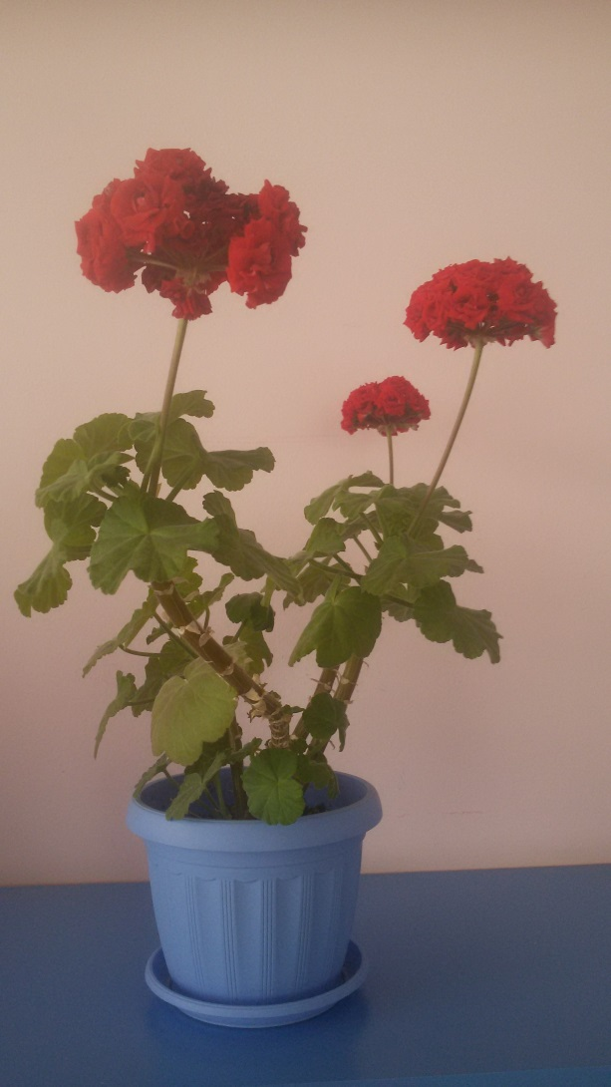
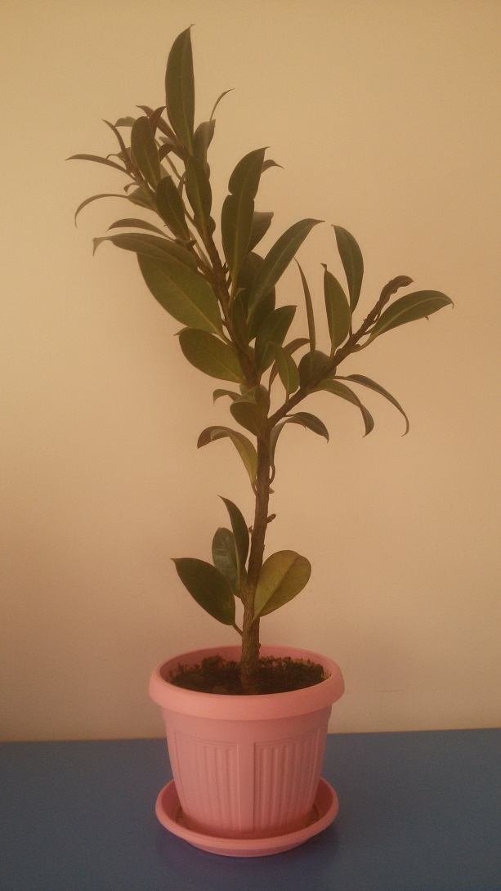
Комнатные растения нашей группы

Slide 10
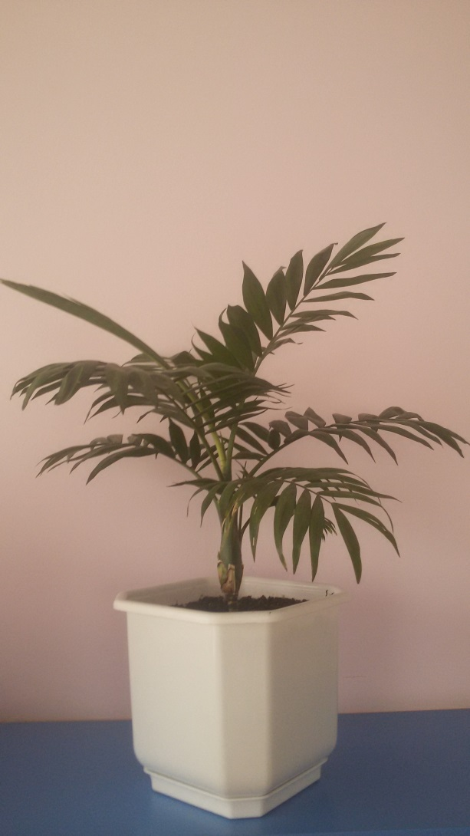
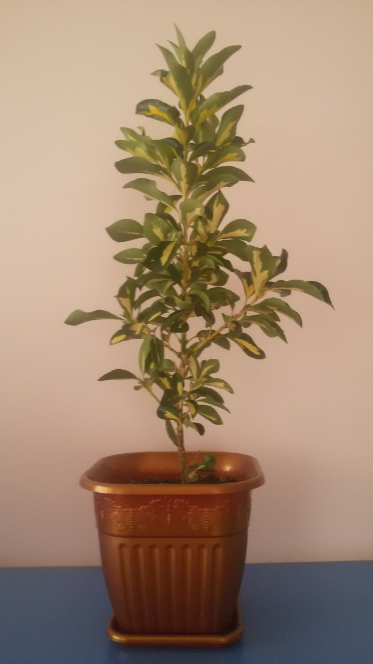
Комнатные растения нашей группы

Slide 11
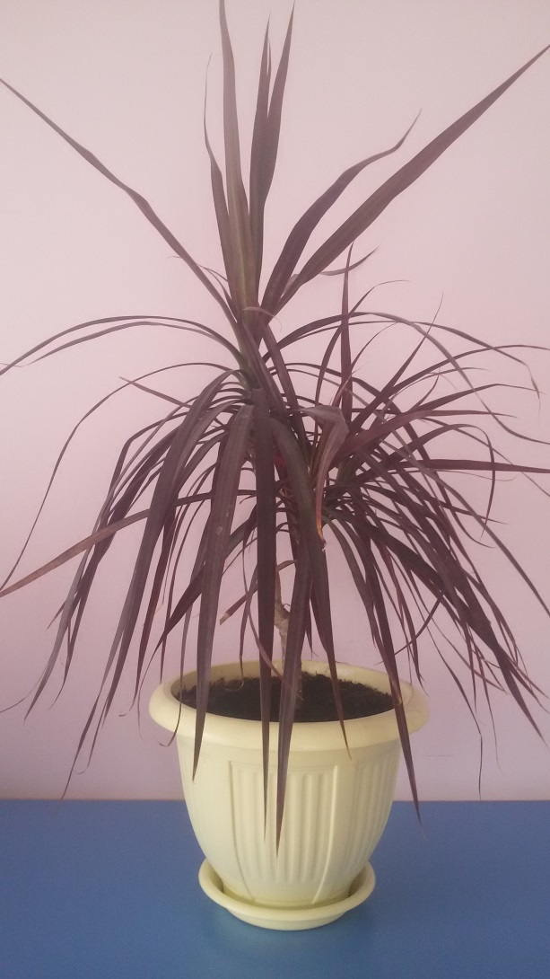
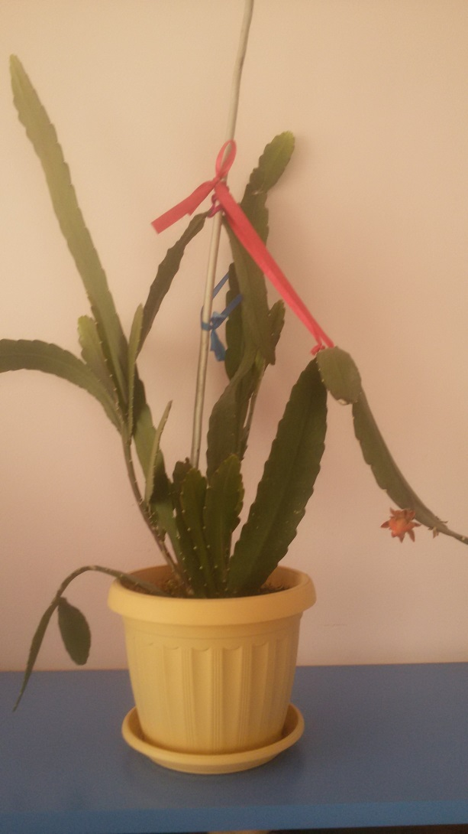
Комнатные растения нашей группы

Slide 12
Стихи о комнатных растениях
Хрустит за окошком морозный денёк.
Стоит на окошке цветок-огонёк.
Малиновым цветом цветут лепестки,
Как будто и вправду зажглись огоньки.
Его поливаю, его берегу,
Его подарить никому не могу!
Уж очень он ярок, уж очень хорош,
Уж очень на мамину сказку похож
Говорят - алоэ, алоэ, - интересно, что это такое?
Какое оно алоэ – алое, голубое?
Доброе или злое? Маленькое или большое?
Хорошее или плохое?
Одного сослуживца папы буквально спасло алоэ.
А маминой лучшей подруге алоэ не помогло-э.
И вот я увидел алоэ на комоде у тёти Зои.
На комоде у тёти Зои в горшочке росло алоэ:
Зелёное, небольшое, но колючее и кривое.
Б. Заходер

Slide 13
Загадки о комнатных растениях
Чтобы солнце сквозь стекло
К нам в окошко не пекло,
Я повешу шторочку
В белую оборочку,
Не крючком плетеную —
Живую и зеленую. (Традесканция)
Лист с горбочком-желобочком,
Шипы имеет, а ранить не умеет,
Зато лечит нас в любой час. (Алоэ)
Куст – оконный и балконный,
Лист – пушистый и душистый,
Он сборчатый и каемчатый,
А цветы на окне – словно шапка в огне.
(Герань)
Стоит мокрый Ванек
В кудрях красный огонек.
(Бальзамин)
Щучий хвост
В землю врос.
(Сансевьера)

Slide 14
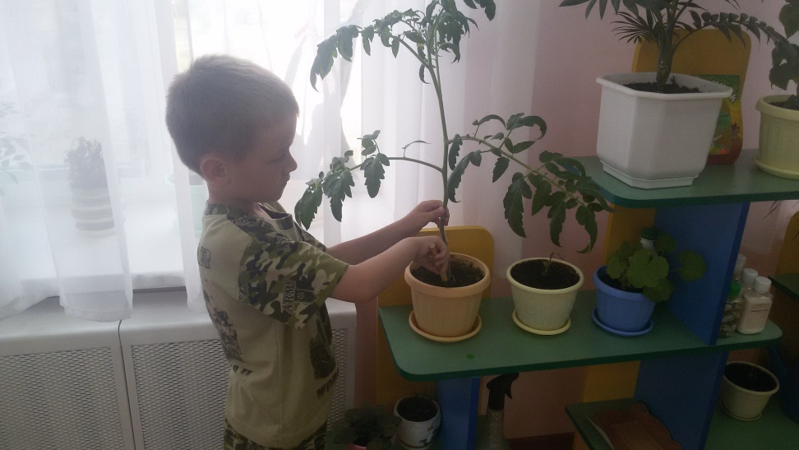
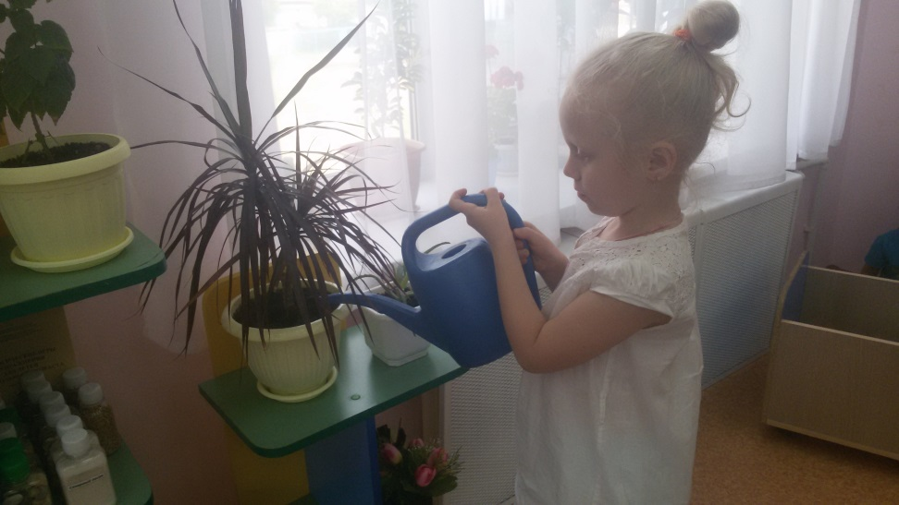
Фотоотчёт «Поможем чем сможем» ( данная работа проводилась под руководством взрослого )
Рыхлим землю
Поливаем

Slide 15
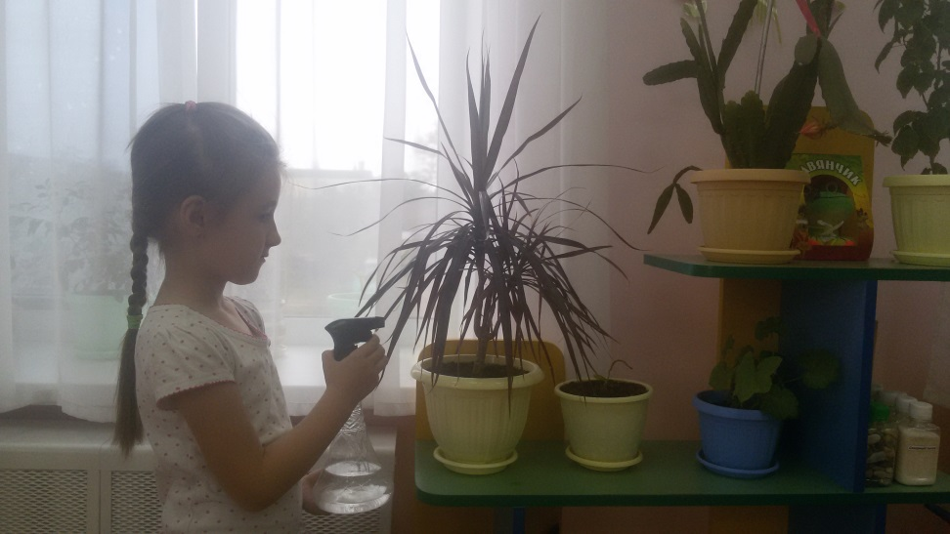
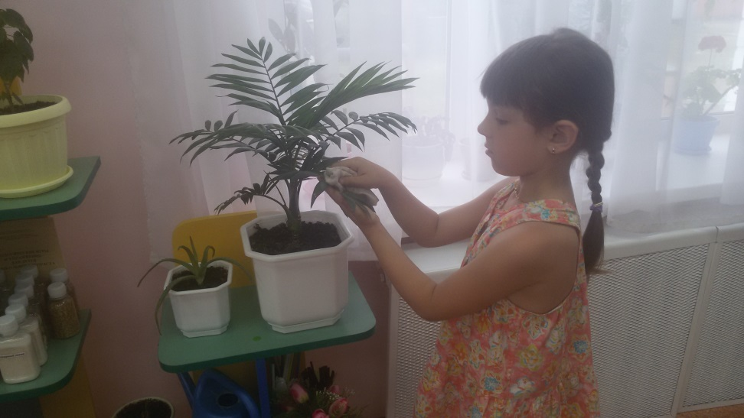
Фотоотчёт «Поможем чем сможем» ( данная работа проводилась под руководством взрослого )
Протираем
Опрыскиваем

Slide 16
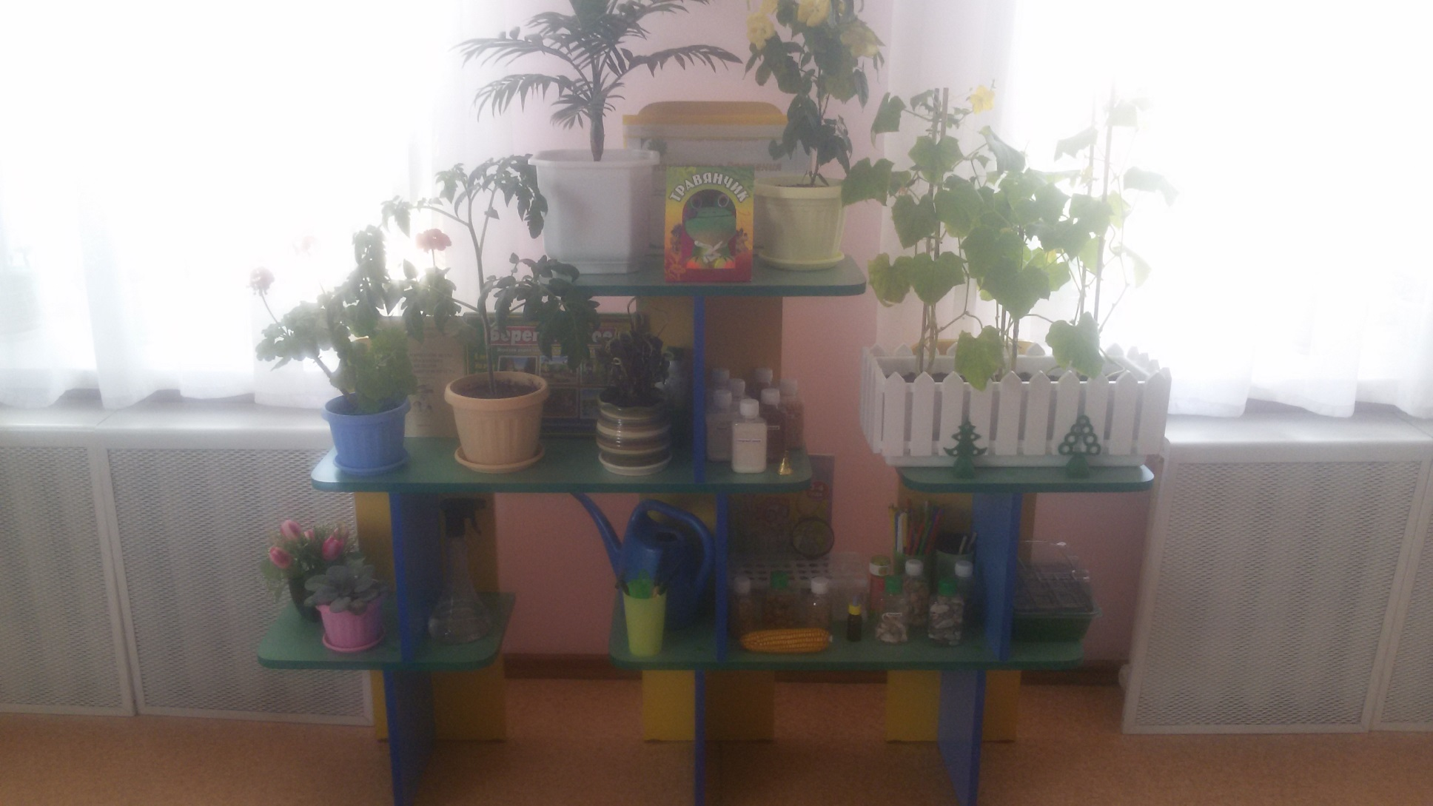
Наш уголок природы.

Slide 17
Результаты работы проектной деятельности:
1. Повысился уровень сформированности системы знаний о комнатных растениях у детей средней группы через реализацию проекта «Комнатные растения наши - друзья».
2. Создан комплекс дидактических и словесных игр о растениях.
3. Пополнился уголок природы в группе новыми комнатными растениями
4. Разработаны конспекты НОД , просмотр иллюстрированных презентаций о цветах.
5. Показана НОД «Комнатные растения - наши друзья»
6. Повысился уровень экологической культуры детей.
7. 80% родителей проявили активность по данной проблеме.

Slide 18
Литература
Каменева Л.А. Как знакомить дошкольников с природой.
Марковская М. М. Уголок природы в детском саду: Кн. Для воспитателя дет. сада.
Дамашева Т. Комнатные растения – спутники нашей жизни // Дошкольное воспитание. – 1996. - № 7.

